Slide 1

“AntiPatterns
tell you what to avoid!”
Torben Krieger
TINF15B2
17.05.2017

Slide 2


Slide 3
Software Projekte…
5 von 6
1/3
2x
nicht erfolgreich
abgebrochen
Kosten

Slide 4
Definition: AntiPatterns
AntiPatterns sind Beschreibungen von oft vorkommenden Lösung, welche negative Folgen verursachen.

Slide 5
Design Pattern
AntiPattern
Positive Darstellung
Negative Darstellung
Ursachen für AntiPattern
Nicht besser wissen
Unzureichende Kenntnisse
Gutes Pattern, falscher Kontext

Slide 6
Umfang eines AntiPatterns
1.
Erscheinungsform
2.
Symptome
3.
Ursache(n)
4.
Konsequenzen
5.
Lösungen/Refactoring

Slide 7
Nutzen von AntiPatterns
1.
Probleme identifizieren
2.
Lösungsansätze
3.
Gemeinsame Sprache

Slide 8
Kategorisierung
Software Development AntiPatterns
Software Project Management AntiPatterns
Software Architecture AntiPatterns

Slide 9

Anti-Pattern: Blob
""Diese Klasse ist das Herz unserer Anwendung"
Notes:
Anti-Pattern: The Blob
===================
Name | Value
-------- | ---
Anti-Pattern Name | The Blob
Andere Namen | Winnebago, The God Class
Kategorie | Software Development
Anekdote | "Diese Klasse ist das *Herz* unserer Anwendung"
Kurzzusammenfassung
-------------------
Ein Blob Element bezeichnet eine zu "mächtige" Klasse. Die Klasse trägt sozusagen zu viel Verantwortung im Programm, da in ihr quasi jegliche Funktionalität implementiert ist. Sprich dieses Objekt "weiß und macht" einfach zu viel. Andere Klassen und Objekte werden fast ausschließlich nur als Datenspeicher verwendet. Dies widerspricht grundlegend dem objektorientierten Ansatz.

Slide 10
Anti-Pattern: Blob
Erscheinungsform
Eine Klasse -> jegliche Funktionalität
Andere Klassen nur Datenspeicher
Zusätzliche Symptome
Sehr viele Attribute/Methoden
Mangelnder Zusammenhang
Notes:
Erscheinungsform
----------------
- andere Klassen dienen fast ausschließlich als Datenspeicher
- jegliche Funktionaltiät wird meist von dieser Klasse bereitgestellt
- entspricht einem prozeduralen Entwurf, auch wenn in Klassen "verpackt" ( Trennung von Daten & Funktionalität vs. Mischung dieser)
Symptome
--------
- Haufenweise Attribute und Methoden in einer Klasse (>60)
- Verschiedene Attribute und auch Methoden stehen in keinem Zusammenhang
- sonstigen Klassen verfügen über kaum Logik

Slide 11
Anti-Pattern: Blob
Ursache
Mangelndes Verständnis
Nicht def. Architektur
Zu “kleine” Veränderungen
Unpassend def. Anforderungen
Konsequenzen
Erschwert:
Wiederverwendung
Tests
Modifizierbarkeit
+ Ressourcenverbrauch
Notes:
Ursachen
--------
- fehlendes Verständnis für objektorientiertes Design
- fehlen einer definierten Architektur: (keine Systemkomponenten, Schnittstellen usw.)
- mangelde Durchsetzung einer def. Architektur: (zu wenig Kontrolle dieser während dev. Prozess)
- zu kleines Eingreifen bei Veränderung: (Entwickler fügen lieber kleine Stücke zu existierenden Klassen hinzu)
- schlecht/unpassend definierte Anforderungen
Konsequenzen
------------
- Einschränkung der Modifizierbarkeit (-> Data Encapsulation / Abhägigkeiten von Daten)
- Blob Klassen sind zu komplex zur Wiederverwendung
- gute Tests sind sehr schwer zu erstellen
- imenser Resourcen verbrauch (->kritisch bspw. bei Java-Class-Loading)

Slide 12
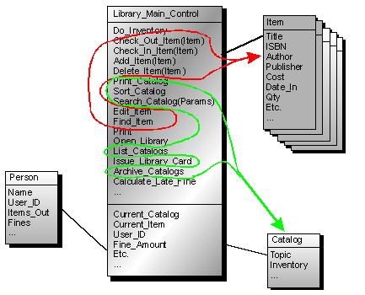
Anti-Pattern: Poltergeist
Lösung
Verhalten Auslagern:
Identifizieren und klassifizieren
Klasse bestimmen
…
Notes:
Lösung / Refactoring
--------------------
- Schlüssel: Verhalten von Blob Klasse in andere auslagern. Eventuell zu den bereits bestehenden Datenobjekten:
1. identifizieren und kategorisieren von Attributen und Methoden mit Zusammenhang
2. eigentliches Klasse für diese Attribut suchen (oder neu entwerfen)
3. ... -> Umziehen, dabei bestehende Beziehungen überprüfen und ggf. auch ändern usw.

Slide 13

Anti-Pattern: Poltergeis
"Ich bin mir nicht ganz sicher, was diese Klasse genau macht, aber sie ist sicher wichtig!"
Notes:
Anti-Pattern: Poltergeist
===================
Name | Value
-------- | ---
Anti-Pattern Name | Poltergeist
Andere Namen | Gypsy, Proliferation of Classes, and Big DoIt Controller
Kategorie | Software Development
Anekdote | "Ich bin mir nicht ganz sicher, was diese Klasse genau macht, aber sie ist sicher wichtig!"
Kurzzusammenfassung
-------------------
Poltergeist-Klassen sind Klassen, die erstellt werden, eine Aufgabe erledigen und danach sofort weider verschwinden. Meistens erstellen sie ein anderes Objekt, welches über eine längere Laufzeit verfügt. Sie sind eigentlich unnötig und verschwenden Resourcen. Zusätzlich verwirren sie.

Slide 14
Anti-Pattern: Poltergeist
Erscheinungsform
Klassen:
zustandslos
limitierte Verantwortung
kurze Lebenszeit
> erstellen anderer Klassen
Zusätzliche Symptome
Sinn der Klasse unklar
Name “controller_/manager_”
Notes:
Erscheinungsform
----------------
- __zustandslos__ Klassen mit limitierter Verantwotung und Rolle für das Gesamtsystem
- sehr kurze Lebenszeit
- verwirren das Designing der Software und erschweren das Verstehen und warten
Symptome
--------
- der eigentliche Sinn der Klasse ist relativ unklar
- kurzlebige Objekte ohne Daten (-> Zustandslos)
- es existieren Klassen, welche einzige Aufgabe es ist ander Objekte zu ertellen
- Klassen mit "control-like" Namen ("start_process_alpha")

Slide 15
Anti-Pattern: Poltergeist
Ursache
Mangelndes Verständnis
OO falsches Mittel
Unpassend def. Anforderungen
Konsequenzen
Schwer verständliches Design
Ressourcen-verschwendung
Notes:
Ursachen
--------
- fehlendes Verständnis für objektorientiertes Design
- Objekt-Orientierung nicht das richtige Mittel für dieses Problem
- schlecht/unpassend definierte Anforderungen
Konsequenzen
------------
- auftauchende und schnell wieder verschwindende Objekte
- unnötige Resourcenverschwendung
- unnötig unverständliche OO Struktur
- erschwerte Wartung

Slide 16

Anti-Pattern: Poltergeist
Lösung: Ghostbusting
Klasse entfernen
Funktionalität verschieben (->Factory)
Notes:
Lösung / Refactoring
--------------------
- diese Klassen entfenen
- Funktionaltität in erstellte/andere Klasse verschieben (->Factory)

Slide 17
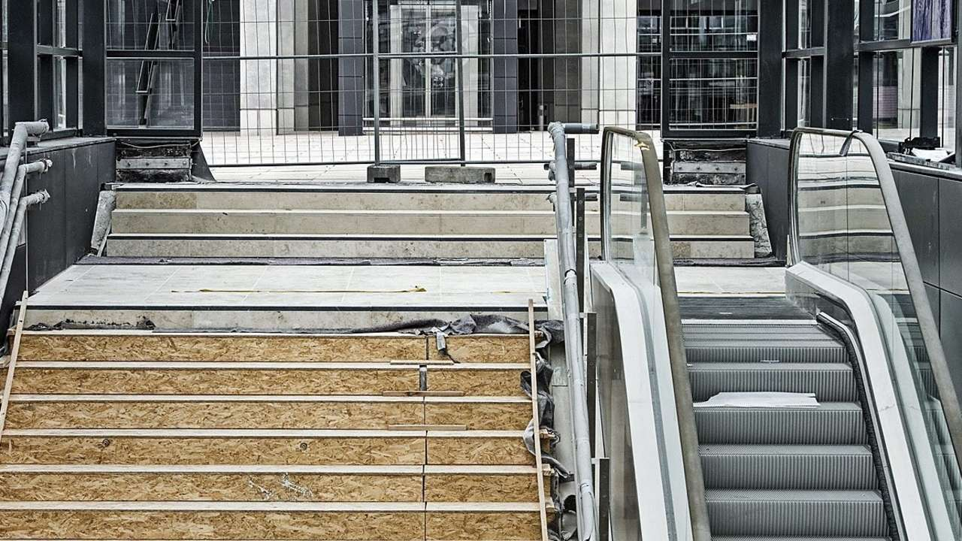
Anti-Pattern: Architecture by implication
"There is no risk; we know what we'are doing!”
Notes:
Anti-Pattern: Architecture by implication
===================
Name | Value
-------- | ---
Anti-Pattern Name | Architecture by implication
Andere Namen | Wherefore art thou architecture?
Kategorie | Software Architecture
Anekdote | "We've done systems like this before!", "There is no risk; we know what we'are doing!"
Kurzzusammenfassung
-------------------
Dieses AntiPattern kennzeichnet sich dadurch, dass wichtige Architketur Spezifikationen / Planungsdokumente schlichtweg fehlen. Es wird also ohne Planung entwickelt! Kann zum Fehlschlagen des ganzen Projekts führen.

Slide 18
Anti-Pattern: Architecture by implication
Erscheinungsform
Planungsdokumente fehlen
Entwicklung ohne Planung
Verantwortliche haben “Erfahrung”
Zusätzliche Symptome
Lösung von Problemen auf Entwicklung verschoben
Notes:
Erscheinungsform
----------------
- keine Planungsdokument oder Spezifikationen vorhanden
- Entwicklung läuft also ohne Planung
- Verantworliche für Projekt haben Erfahrung mit ähnlichen Projekten und glauben deshalb das ganze ohne Planung händeln zu können
Symptome
--------
- fehlende Planungsdokumente in verschiedenen Bereichen
- Lösung einiger Probleme schlichtweg auf Entwicklungsprozess verschoben

Slide 19
Anti-Pattern: Architecture by implication
Ursache
Fehlendes Risk-Mgm.
Selbstüberschätzung
Frühere Erfahrungen
Konsequenzen
Versteckte Risiken
Lösung != Vorraussetungen
Schlechtes Design des Codes (Blob usw.)
Notes:
Ursachen
--------
- fehlendes Risiko-Management
- Selbstüberschätzung der teilnehmenden Personen
- Verlassen auf frühere Erfahrungen
Konsequenzen
------------
- Versteckte Risiken bezüglich Komplexität, Technologien usw. -> tauchen erst mit Projektfortschritt auf
- erstellte Lösung ist unnutzbar, bedingt nicht beachtete Voraussetzungen
- Ignoranz gegenüber neuen Technologien
- Fehlen von Notfallplänen
- schlechtes Design des Codings (Torben)

Slide 20
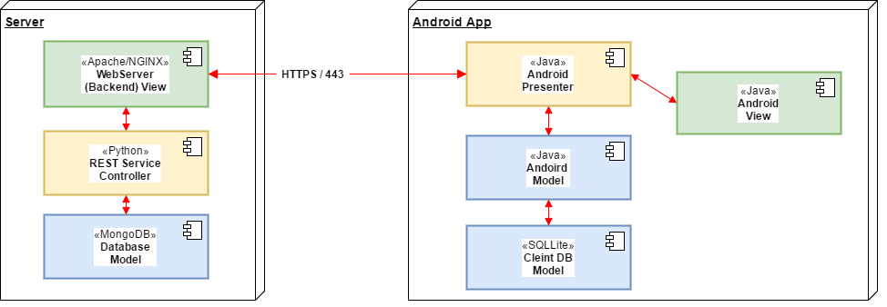
Anti-Pattern: Architecture by implication
Lösung
Naja ☺: → PLANEN
Notes:
Lösung / Refactoring
--------------------
- naja liegt auf der Hand: _> **PLANEN**

Slide 21

Anti-Pattern: Corncob
“Wer am lautesten schreit, wird auch gehört!“
Notes:
Name | Value
Anti-Pattern Name | Corncob ("Maiskolben")
Andere Namen Corporate Shark, Loose Cannon, Third-World Information System Troubles (TWIT)
Kategorie | Software Project Management
Anekdote | "Why is Bil so difficult to work with", "Managment always listens to whomever shouts longest and loudest" (...)
Kurzzusammenfassung
-------------------
"Schwierige" Personen welche den Entwicklungsprozess regelmäßig blockieren oder vom Ziel ablenken. Gegenmaßnahmen sind verschiedene organisatorische Veränderungen.

Slide 22
Anti-Pattern: Corncob
Erscheinungsform
schwierige Personen mit destruktives Verhalten
Teammitglieder/Extern
Einflussnahmen (technisch, persönlich, politisch)
Wollen Macht ausüben
Manipulieren Personen
Notes:
Erscheinungsform
----------------
- schwierige Personen welche durch destruktives Verhalten Probleme in Teams oder ganzen Unternehmen verursachen
- können Teammember als auch externe (tech.) Projektverantworliche sein
- Einflussnahmen auf techischer, politischer und persönlicher Ebene
- wollen meistens Macht ausüben
- sind Experten in Manipulationen von Personen (dh. auch Mgm.)
- technologisch fokussierte Leute sind "leichte Beute"

Slide 23
Anti-Pattern: Corncob
Zusätzliche Symptome
Team macht kein Fortschritt
jemand schlägt andauernd (neue) Ziele unter andern Vorwand vor
Destruktives Verhalten bekannt
Notes:
Symptome
--------
- Dev. Team macht kein Fortschritt, da jemand grundlegenen Zielen und Prozessen nicht akzeptiert und versucht zu ändern
- jemand schlägt andauernd (neue) Ziele unter andern Vorwand vor
- das destruktive Verhalten ist durch aus bekannt, das Management greift jedoch nicht ein (da entweder Folgen unbekannt, oder unwillig einzugreifen)

Slide 24
Anti-Pattern: Corncob
Ursache
Managment Sicht = Corncob Sicht
Meinungsverschiedenheiten
Gruppe unzureichend vor Einflüssen geschützt
Konsequenzen
Tech. Diskussionen schwierig
Projekt reagiert nur noch
Notes:
Ursachen
--------
- Managment sieht Lage aus Sicht des Croncob ("der der am lautseten schreit")
- Croncub verfolgt eigene Agenda (-> Konflikt mit Team Zielen)
- unüberwindbare Meinungverschiedenheiten im Team
- Gruppe ist nur unzureichend vor Internen und Exenren Einflüssen geschützt
Konsequenzen
------------
- haben eine Umgebung zur Folge, in der nur schwer technische Diskussionen konstruktiv ausgeführt werden können
- regelmäßige Änderungen der Anforderungen (dank des Croncobs) brigen das Projekt in eine Reackive Lage
- oft ist der Corncob ein Manager oder andere höher autorisierte Person

Slide 25

Anti-Pattern: Corncob
Lösung
Organisatorische Maßnahmen
Person “kaltstellen”
Aus Team entfernen
Notes:
Lösung / Refactoring
--------------------
Verschiedne Lösungen "verfügbar" untergliedert in strategisch, taktisch und operativ.
bspw.:
- Verantwortung zu Corncob übergeben
- Versetzung als Manager einer leeren Abteilung
- Friendly outplacement: Headhunters auf Person ansetzen

Slide 26
… entspricht nicht euren Erwartungen?
Code Vorschriften?
Code Smells
Fowler
Überschneidungen…
The Blob
Large Class
Cut-And-Paste
Duplicated Code

